Slide 1
Leveranciersinstructies voor Allegion PRISM 8D's
Allegion
Bijgewerkt 1-2020

Slide 2
Algemene instructies voor leverancier die met het PRISM 8D-systeem van Allegion werkt
Wat is PRISM en hoe krijg ik toegang?
Alleen D0 8D's
Volledige 8D's

Slide 3
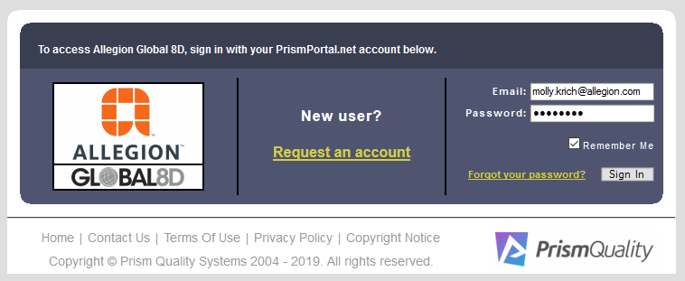
Wat is PRISM?
PRISM is op het web gebaseerde software dat Allegion gebruikt om bevindingen/problemen/lekkages binnen de leveringsbasis te documenteren en daarmee verbandhoudende pogingen op problemen op te lossen te traceren met behulp van de standaard 8D-probleemoplossende methode.

Slide 4
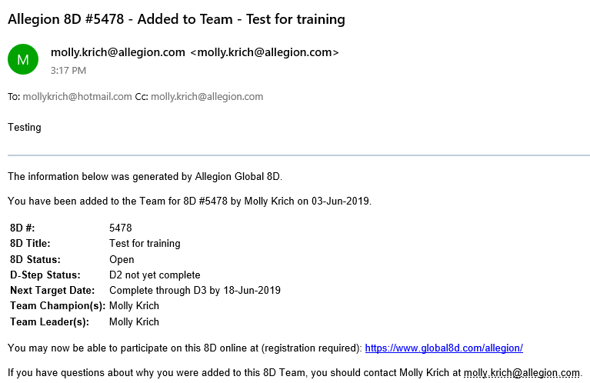
Hoe krijg ik toegang tot PRISM?
Alleen leveranciers kunnen een PRISM-account krijgen als:
U bent toegewezen aan een 8D-team
Uw wordt met een gepersonaliseerd zakelijk e-mailadres toegewezen aan een 8D-team
Voorbeelde-mail die u ontvangt als u aan een team bent toegevoegd

Slide 5
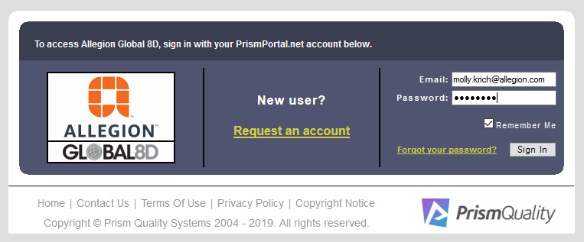
Hoe krijg ik toegang tot PRISM?
Aanmeldscherm: www.global8d.com/allegion
Als u via het internetadres (in plaats van via een link in een e-mail) voor de eerste keer op de site komt, moet u om toegang vragen.
Voltooi het registratieproces met behulp van hetzelfde e-mailadres waar u de e-mail op hebt ontvangen of waarvan u weet dat het gekoppeld is aan een 8D en als u aan een team bent toegewezen (via dat e-mailadres), krijgt u direct toegang tot het PRISM-systeem van Allegion.

Slide 6
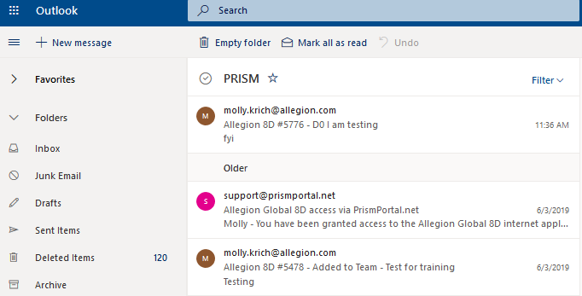
Hoe krijg ik toegang tot PRISM?
Alle berichten van het PRISM-systeem lijken afkomstig te zijn van een contactpersoon binnen Allegion of van support@prismportal.net
U krijgt als u zich aanmeldt op PRISM het onderstaande scherm te zien
Het bevat alleen de 8D's waar u lid van bent

Slide 7
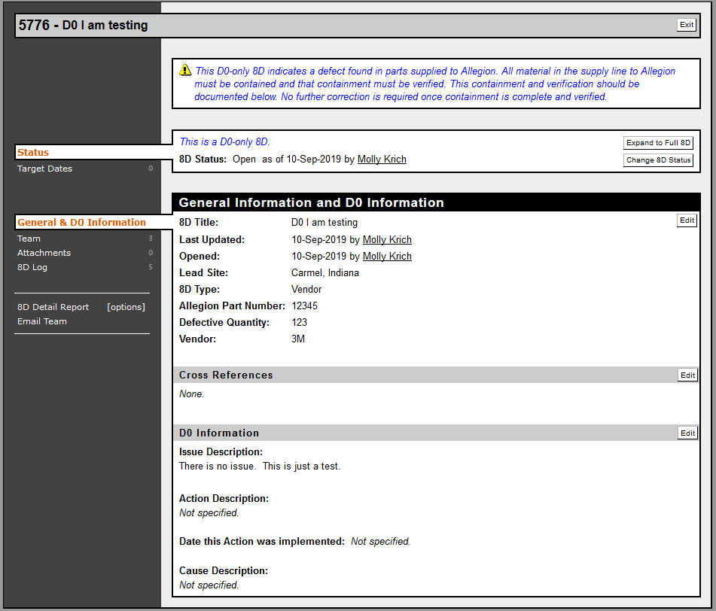
Alleen D0 8D's
Er is geen formele probleemoplossing vereist.
Verkopers zijn verantwoordelijk voor het achterhouden van verdachte voorraad en in SOMI zodat er GEEN extra defecten naar Allegion worden gezonden.
Document bewaren in 'Bijlagen' en/of in 'Actiebeschrijving'.
Klik op 'Bewerken' om het bewerkbare formulier te openen en vergeet niet op 'Opslaan en teruggaan' te klikken als u alle wijzigingen hebt aangebracht (zie screenshots op de volgende dia).

Slide 8
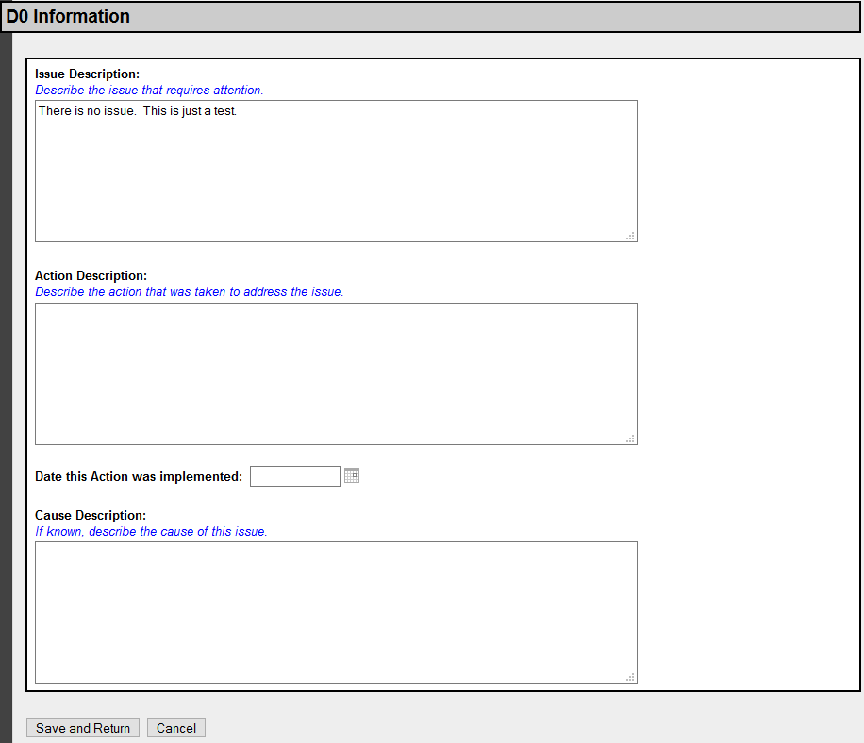
Alleen D0 8D's
Onthoud:
Verkopers zijn verantwoordelijk voor het achterhouden van voorraad en in SOMI zodat er GEEN extra defecten door Allegion worden ontvangen.
Actiebeschrijving toevoegen
Tekst invoeren in de betreffende vakken.
Klik op 'Opslaan en teruggaan' als u klaar bent.
Opmerking: Deze opmaak ('Bewerken' - 'Opslaan en teruggaan') is in alle PRISM 8D-updates hetzelfde of vergelijkbaar.

Slide 9
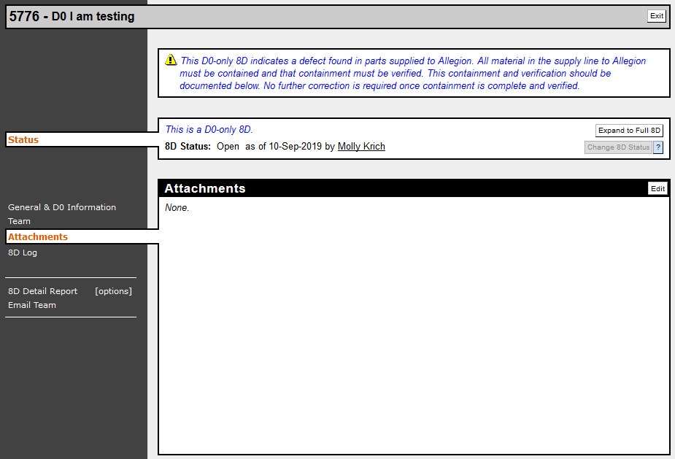
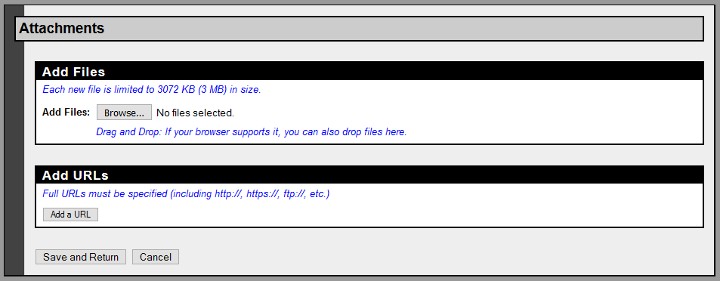
Alleen D0 8D's
Onthoud:
Verkopers zijn verantwoordelijk voor het achterhouden van voorraad en in SOMI zodat er GEEN extra defecten door Allegion worden ontvangen.
Bijlagen toevoegen
Klik op 'Bewerken' om het Bijlagen-scherm te openen zoals hieronder wordt weergegeven. Alle opmaaktypes worden geaccepteerd.
Klik op 'Opslaan en terugsturen' als alle bijlagen geupload zijn.

Slide 10
Volledige 8D's
Allegion is verantwoordelijk voor juiste en gedetailleerde informatie in D0 - D2.
Verkopers zijn verantwoordelijk voor het invullen en documenteren van gegevens in elke stap - D3 tot en met D8.
8D moet gemarkeerd zijn met 'Voltooi tot D8' door de D-Stap Status van 8D te wijzigen.
Dit moet binnen 60 dagen vanaf de datum dat de status is gewijzigd in 'Voltooi tot D2' gebeuren wil de 8D op tijd zijn.
Deze vereiste staat ook in de Handboek voor Vereisten van Wereldwijde Leveranciers van Allegion onder Kwaliteit - Niet-conform materiaal.
Handboek voor Vereisten van Wereldwijde Leveranciers via de Leveranciersportal van Allegion
Afbeeldingen en bestanden kunnen aan het systeem bijgevoegd worden.
Nadat elke stap is voltooid, moet de verkoper de D-Stap status bijwerken zodat het altijd duidelijk is waar de 8D op dat moment in het proces staat.

Slide 11
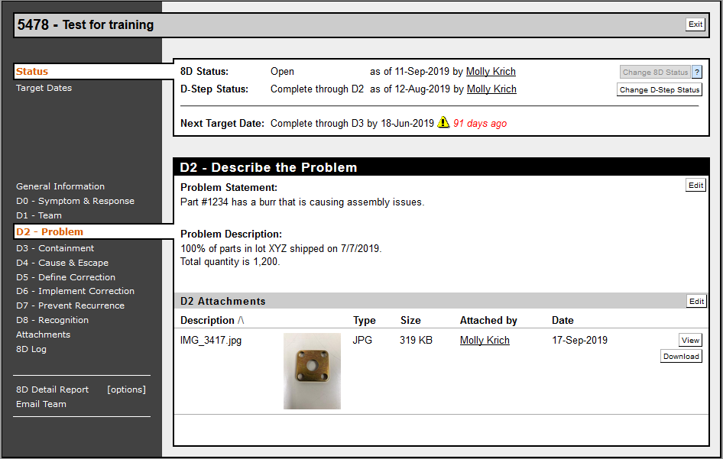
Volledige 8D's
Allegion-informatie - D0 tot en met D2
Klik op 'D1' om te kijken wie er op dit moment aan het 8D-team is toegewezen. Neem contact op met de persoon binnen Allegion di de 8D heeft afgegeven als de leverancier andere of extra mensen in het team wil
Klik op 'D2' om de gegevens van het probleem dat Allegion heeft gevonden te bekijken.

Slide 12
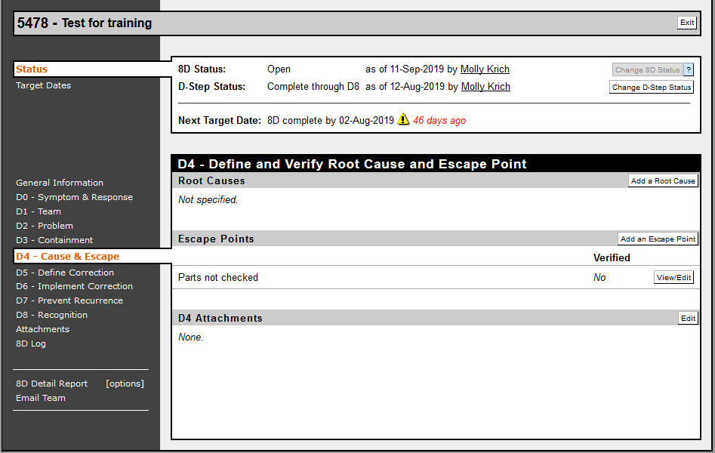
Volledige 8D's
Leverancier werkt secties D3 - D8 bij door op de stap die bijgewerkt moet worden in het linkermenu te klikken

Slide 13
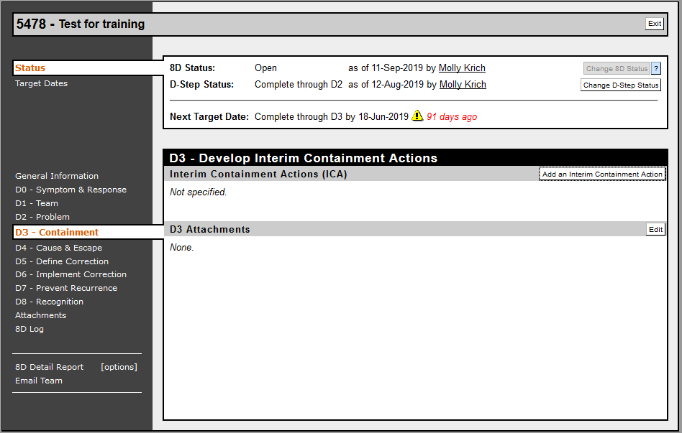
Volledige 8D's
D3 - Volledige 8D's moeten worden bewaard.
Klik op 'Een Interim Bewaaractie toevoegen'

Slide 14
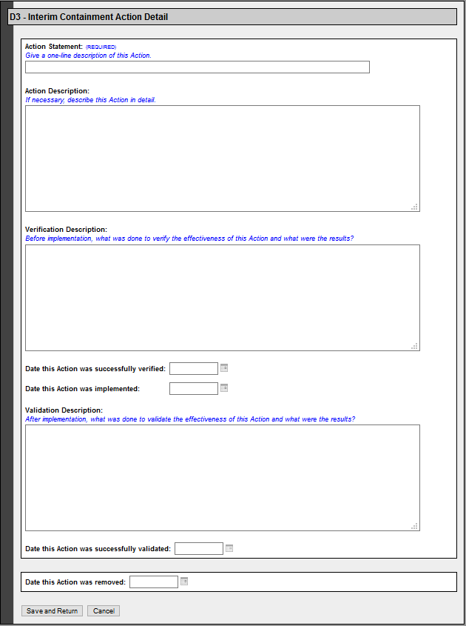
Volledige 8D's
Documenteer alle bewaaracties.
Details, zoals hoeveelheid, methodes en data zijn vereist.

Slide 15
Volledige 8D's
D4 - D6: Minstens een gegeven voor ZOWEL de hoofdoorzaak van het probleem EN de reden de defecten uw faciliteit hebben kunnen verlaten zijn vereist voor stappen D4 - D6.
Klik op 'Een hoofdoorzaak toevoegen' of 'Ontspanningspunt toevoeten' om bewerkbare formulieren te openen.
Eerdere gegevens kunnen door op 'Bekijken/Bewerken' te klikken ook gedetailleerder worden bekeken of worden bewerkt.

Slide 16
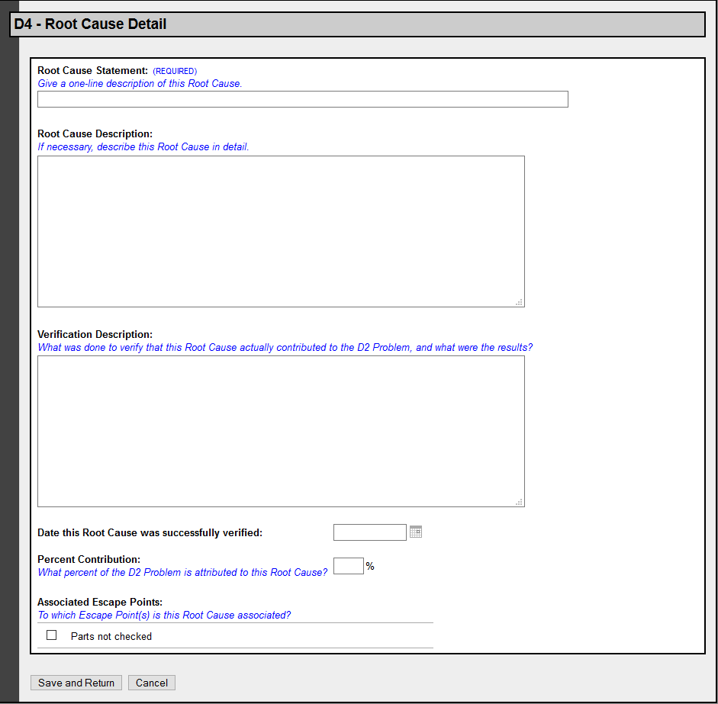
Volledige 8D's
Voeg eenmaal in het bewerkbare formulier zo veel mogelijk details toe voor elke hoofdoorzaak en elke ontspanningsoorzaak.
Klik op 'Opslaan en teruggaan' als het bijwerken klaar is.
OPMERKING - Data zijn vereist voor alle invoerings- en validatieactiviteiten.

Slide 17
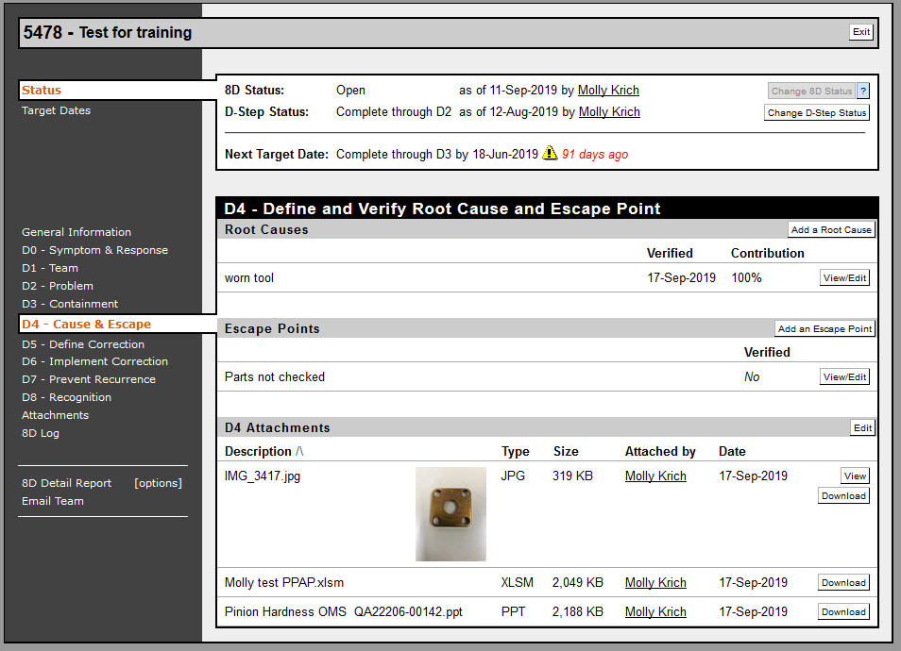
Volledige 8D's
Bijlagen toevoegen indien nodig
Bijlagen kunnen binnen elke D-stap of elke Bijlage sectie in het linkermenu worden toegevoegd.
Dit kunnen afbeelding, documenten, controleplannen enz. zijn.
Alles om de ondernomen corrigerende acties uit te leggen en te TONEN en alle documenttypes kunnen worden toegevoegd.

Slide 18
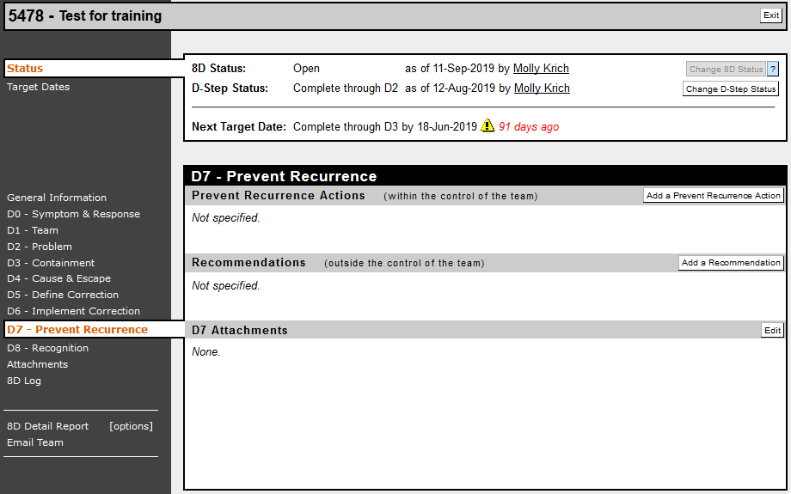
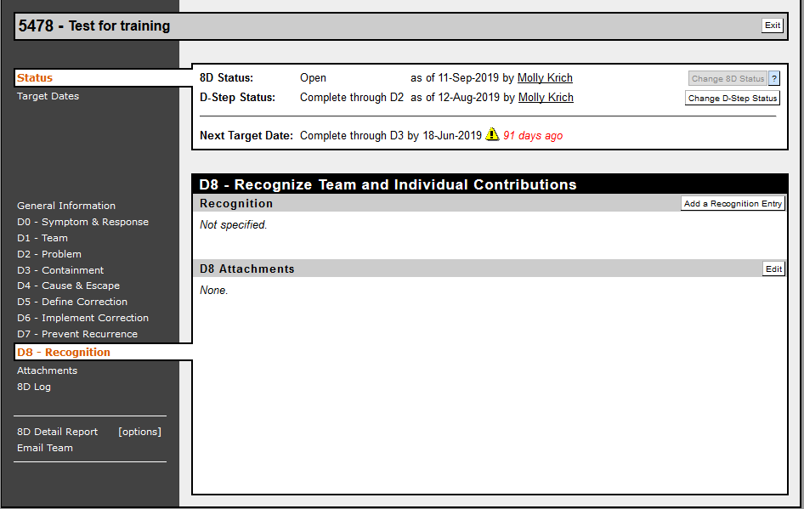
Volledige 8D's
Vergeet D7 en D8 niet.

Slide 19
Volledige 8D's
Werk D-stap Status bij nadat elke stap is voltooid om altijd de huidige status van de 8D weer te geven.
Klik op 'D-stap Statis wijzigen'

Slide 20
Volledige 8D's
Selecteer uit het dropdownmenu de juiste status gebaseerd op de huidige ondernomen actie en informatie die in de 8D wordt geladen
U kunt ook gebruikmaken van optievakken:
Geef deze actie weer in het 8D Detailrapport (aanbevolen)
Gebruik PRISM om een e-mail naar het hele 8D-team te sturen (aanbevolen, VOORAL als D-stap status is bijgewerkt om bij te werken tot 'Voltooien tot D8'.
En zoals altijd - 'Opslaan en terug'

Slide 21
Volledige 8D's
Op het moment dat de leverancier de D-stap status heeft bijgewerkt naar 'Voltooien tot D8', is het de verantwoordelijkheid van Allegion om de informatie binnen de 8D te bekijken en of het als voltooid aan te geven of de leverancier om meer informatie te vragen.

Slide 22
Volledige 8D's
OPMERKING - Team e-mailen functie
Klik op 'Team e-mailen' en het PRISM-systeem stuurt automatisch een e-mail naar het hele team gebaseerd op de 8D.
De e-mail kan ook in PRISM worden opgeslagen en getoond worden op het 8D-log om te bewaren.

Slide 23
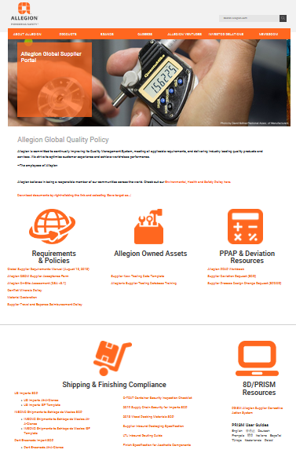
Hulpmiddelen - Gebruikershandleidingen voor Leveranciersportal
Link Leveranciersportal van Allegion
https://www.allegion.com/corp/en/footer/policies/supplier-portal.html
Notes:
In het webportal voor leverancier in het Engels, Chinees, Duits, Frans, Hindi, Italiaans, Spaans en Turks
In de handleidingen staan screenshots met uitleg in de beschikbare talen

Slide 24
Huidige Allegion PRISM-beheerders Mike Bellis (317) 703-5412 michael.bellis@allegion.com Molly Krich (805) 915-9959 molly.krich@allegion.com

Slide 25
Rev 2 – 9/17/2019 omgezet vanuit .pdf met bijgewerkte screenshots Rec 3 – 1/14/2020 bijgewerkt ALLE beheerders contactinfo bijgewerkte informatie leveranciersportal

